Slide 1
NOVO USMJERENJE

Slide 2
Radna skupina za unutarnju kontrolu (ICWG)
Strategija i Akcijski plan IACOP-a za 2016. – 2017.
Prioritetne teme za FG 2016. – 2017.:
Radna skupina za unutarnju kontrolu – provedba financijskog upravljanja i kontrole s naglaskom na odgovornost i transparentnost (nova radna skupina)

Slide 3
Voditelji
Edit Nemeth, Mađarska
Nini Eliashvili, Gruzija
Ljerka Crnković, Hrvatska
Cristina Scutelnic, Moldova
Halis Kiral, Turska

Slide 4
Pitanja na koja se ICWG usredotočuje
stajalište IACOP-a u pogledu unutarnje kontrole – provedba/izvršenje/ocjena/revizija
povezivanje ključnih rizika i kontrola sa zajedničkim postupcima
naglašavanje prakse i NAČINA provedbe, ne samo teorije

Slide 5
Potencijalni izlazni rezultati
razumjeti što je najbolja praksa u provedbi modela COSO prikazujući i pozitivne i negativne strane određenih slučajeva iz prakse
izraditi Izvješće o stajalištu IACOP-a u pogledu uloge unutarnje revizije i rukovodstva u ocjeni i razvoju sustava unutarnje kontrole u javnom sektoru te obuhvatiti i ulogu SHJ-a
okvir upravljanja rizicima (RMF) – izraditi postupak/standarde upravljanja rizicima na temelju COSO-va upravljanja rizicima u poduzeću (COSO ERM): studija slučaja s rizicima, kontrolama, izvještavanjem i monitoringom
utvrditi smjernice za dobre prakse u pogledu ključnih rizika i kontrola za najvažnije postupke koji postoje u kontekstu javnog sektora, koje će pomoći i unutarnjoj reviziji i rukovodstvu

Slide 6
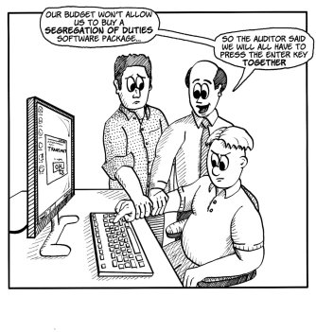
NAŠ NAM PRORAČUN NE DOPUŠTA KUPNJU SOFTVERSKOG PAKETA PODJELE DUŽNOSTI…
PA REVIZOR KAŽE DA ODSAD MORAMO ZAJEDNO PRITISKATI ENTER

Slide 7
Razgovor za stolom
Što očekujete od ICWG-a?
Koje bismo teme trebali obuhvatiti?
Kakav bismo proizvod znanja trebali izraditi; što bi bilo najkorisnije?

